Slide 1
Sinus und Cosinus Ableitungsregeln - Differentialrechnung

Slide 2
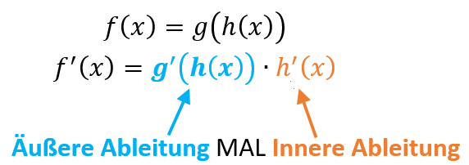
Ableitungsregeln: Sinus & Cosinus
$$f\left(x\right)=sin\left(x\right)→ f^{′}\left(x\right)=cos\left(x\right)$$
$$f\left(x\right)=cos\left(x\right)→ f^{′}\left(x\right)=−sin(x)$$
Bemerkung: Treten die Winkelfunktionen in einer Verkettung von Funktionen auf, so musst du bei der Ableitung u.a. die Kettenregel anwenden:
$$f\left(x\right)=\sin\left(3x\right)$$
$$f\left(x\right)=\cos{(x^{2}+1)}$$

Slide 3
Bsp. 1a) Bestimme die Ableitungsfunktion $f^{′}\left(x\right).$
$$f\left(x\right)=\sin\left(−4x^{2}\right)+cos⁡(5x)$$

Slide 4
Bsp. 1b) Bestimme die Ableitungsfunktion $f^{′}\left(x\right).$
$$f\left(x\right)=\sin\left(2x^{3}\right)∙\cos\left(−6x^{5}\right)$$

Slide 5
Bsp. 1c) Bestimme die Ableitungsfunktion $f^{′}\left(x\right).$
$$f\left(x\right)=\cos\left(e^{−3x^{2}}\right)$$

